Slide 1
Az angol romantika

Slide 2
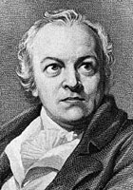
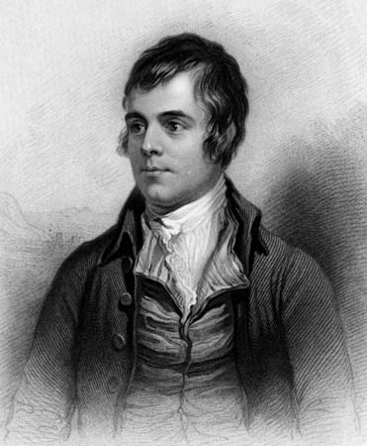
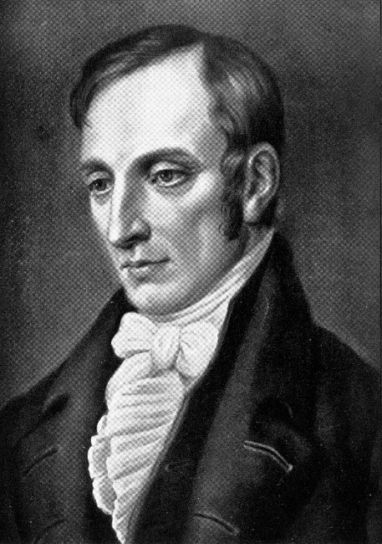
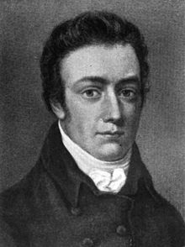
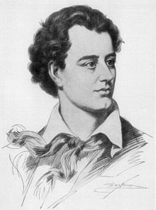
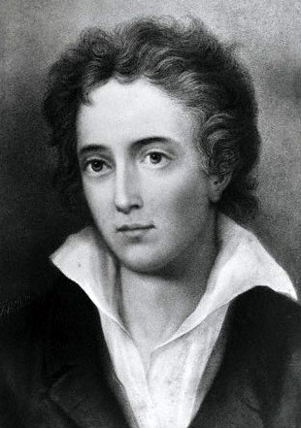
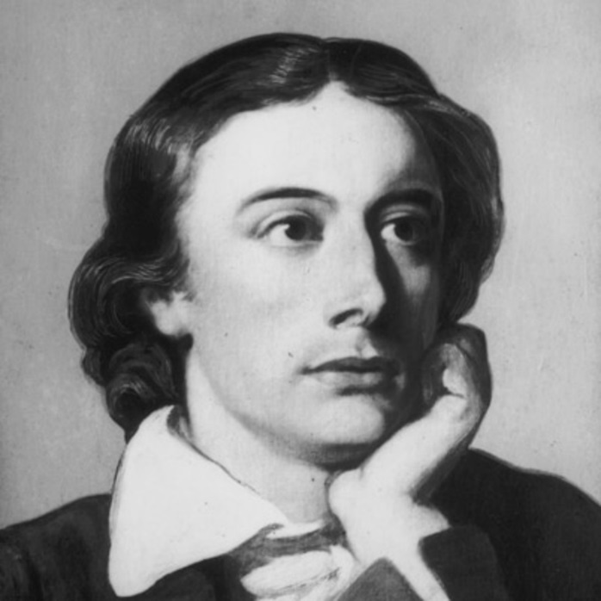

Slide 3
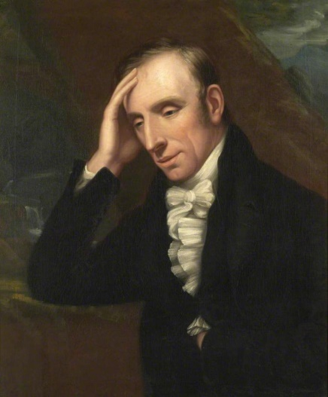
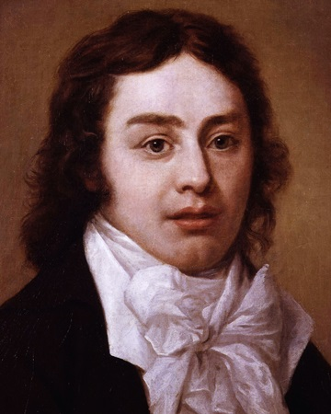
Az első nemzedék – „tavi költők”
William Wordsworth
Samuel Taylor Coleridge
Robert Southey
Wordsworth – Coleridge: Lírai balladák c. kötet (1798)
→ az angol romantika kezdete
műfajok ötvözése
népköltészeti ihletés
természeteszmény

Slide 4
„A fő cél ugyanis, amit e költeményekben kitűztem, az volt, hogy a mindennapi életből válasszam ki az eseményeket és a helyzeteket, és hogy mindvégig – amennyire lehetséges – oly nyelven adjam elő vagy írjam le őket, melyet valóban használnak az emberek; egyúttal pedig az, hogy a képzelettel kissé kiszínezzem azokat, miáltal az elme szokatlan megvilágításban látja a köznapi dolgokat; továbbá és mindenekelőtt pedig az, hogy ezeket az eseményeket és helyzeteket érdekessé tegyem oly módon, hogy felkutatom bennük – híven, bár nem hivalkodón – természetünk ősi törvényeit: főképpen ami azt a módot illeti, ahogyan felindult állapotban társítjuk a képzeteket.”
(W. Wordsworth: Előszó a Lírai balladákhoz – részlet)

Slide 5
Wordsworth: Táncoló tűzliliomok
Hogyan változnak az idősíkok a versben?
Miként alakul át a konkrét látvány általános érvényű látomássá a költő képzeletében?
Milyen stíluseszközök figyelhetők meg a versben? Hogyan értelmezhető a tűzliliomok szerepe?

Slide 6
Wordsworth: Táncoló tűzliliomok
(1-3. vsz.) múltbeli természetélmény leírása (E/1. sz.)
(4. vsz.) jelenbeli emlékezés: lelki élmény, elragadtatás
külvilág → belső világ
látvány → látomás
természetes → természetfölötti
→ kivételes pillanat: ember és természet harmóniája, tökéletes szépség, teljességélmény megtapasztalása
stíluseszközök:
felsorolás, fokozás, túlzás, hasonlat, metafora, megszemélyesítés stb.
forma: jambikus lejtésű stanzák

Slide 7
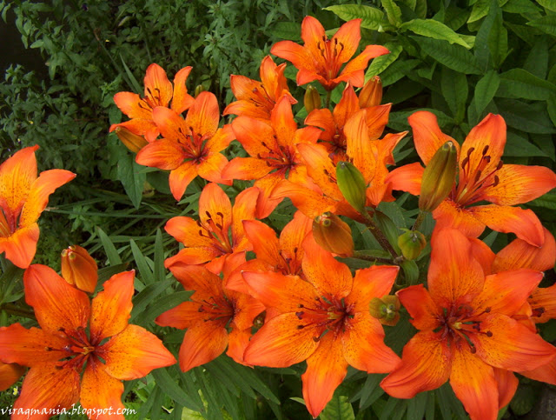

Slide 8
Valaha forrásokon, berkeken, a földön, s mit csak láthatok, úgy tűnt nekem, hogy mennyei fényár ragyog, álom, mely tündöklő és eleven. Ma már nem úgy van, ahogy egykoron; - forduljak bárhova, sem éjszaka, sem nappal: látni azt többé már nem fogom.
(Óda: a halhatatlanság sejtelme a kora gyermekkor emlékeiből – Ferencz Győző fordítása)

Slide 9
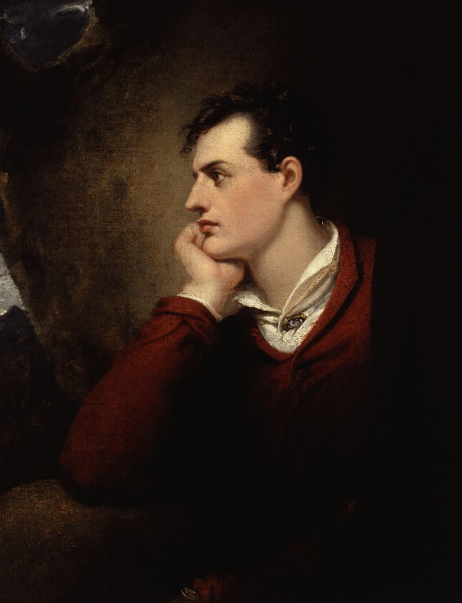
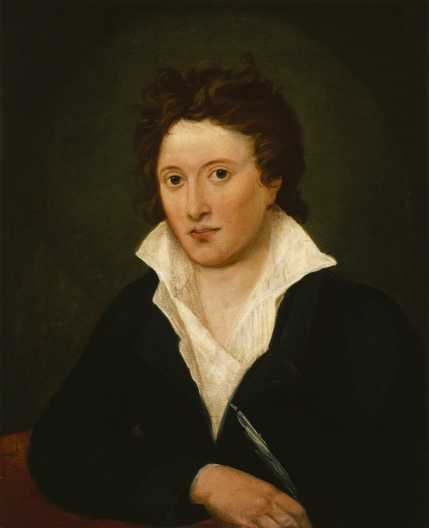
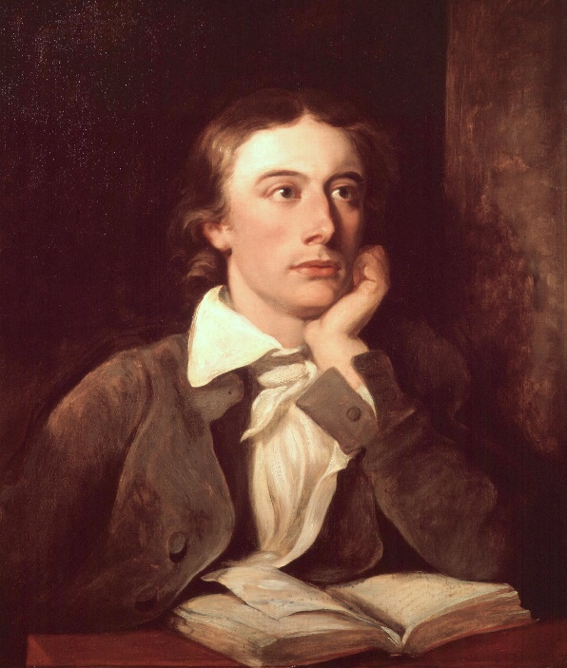
A második nemzedék – a „nagy romantikus triász”
Lord George Gordon Noël Byron
Percy Bysshe Shelley
John Keats

Slide 10
Byron: Childe Harold búcsúja
Hol találkozott korábbi olvasmányai során a búcsúvers műfajával? Miben követi és miben írja felül Byron verse a műfaj hagyományait?
Mi jellemzi a vershelyzetet?
Kiket szólít meg a lírai alany, és miért szakítja félbe válaszukat? Mi a különbség a megszólító és a megszólítottak szemléletében, világlátásában?

Slide 11
Byron: Childe Harold zarándokútja (Childe Harold búcsúja)
műfaja: elbeszélő költemény / verses lírai útirajz / verses regény (~ angol népballadák)
a hazáját elhagyó Childe Harold és kísérői beszélgetése a hajón
szubjektivitás
ironikus és elégikus hangnem keveredése
spleen mint életérzés
melankolikus hangulat, mélabú, világfájdalom, magába zárkózás, élvezetektől való megcsömörlés, életuntság, életundor, levertség, unalom, közöny, hiábavalóság és elátkozottság tudata

Slide 12
Keats: Óda egy görög vázához
Mennyiben felel meg a költemény az óda műfajának?
Milyen jeleneteket ábrázol a váza?
Milyen ellentéteket szembesít egymással a vers?
Mit jelképez a vázakép a költő számára?

Slide 13
Keats: Óda egy görög vázához
antik váza megszólítása ~ görög szépségideál
ekphraszisz (képleírás alakzata): a vázakép megelevenítése
motívumok:
szereplők: szerelmespár, furulyázó pásztor, áldozati szertartásra összegyűlő nép
helyszínek: természet, város
képek, hanghatások (dal ↔ csend)
látvány leírása (kérdések, megszólítások) → elmélkedés, értelmezés
egyetlen pillanat rögzítése: az eszményi világ, az örök szépség és tökéletesség megragadásának kísérlete → a művészet az öröklétbe emeli, halhatatlanná teszi a szépséget ↔ mulandó emberi élet (lásd: platóni ideatan)

Slide 14
Shelley: Óda a nyugati szélhez
Mennyiben felel meg a költemény az óda műfajának? Milyen műfajmegjelölés illik a versre az ódán kívül?
Hányféle alakban személyesíti meg a költő a nyugati szelet? Milyen tulajdonságokat társít hozzá?
Miért vágyik a lírai én arra, hogy azonosulhasson a széllel? Mi mindennek lehet a szimbóluma a szél?
Milyen hasonlóságokat és különbségeket fedezhetünk fel Shelley és Keats ódája között? (téma, szerkezet, alakzatok és szóképek)

Slide 15
Shelley: Óda a nyugati szélhez
sajátos versforma: szonett + tercina ötvözése; áthajlások ~ szél végtelen áradása
(1-3. szonett) a szél megszólítása és jellemzése (E/2.)
korlátlan természeti erő, pusztító és megőrző → panteisztikus természetszemlélet
(1) lomb; (2) felhő; (3) hab → átveszik a szél erejét (~ föld, ég, víz)
késleltetés, feszültségkeltés
(4-5. szonett) kérés megfogalmazása (E/1. – E/2.)
(4) a korábbi kulcsmotívumok megismétlése → azonosulásvágy
(5) hárfametafora ~ költészetjelkép
zárlat próféciája: „Késhet a Tavasz, ha már itt a Tél?” (évszaktoposz) → örök körforgás
nyugati szél ~ a természet megváltó ereje / szabadságjelkép
romantikus stílusjegyek (képalkotás, zeneiség, pátosz)
Babits szerint Tóth Árpád fordítása a legszebb „magyar” vers

Slide 16
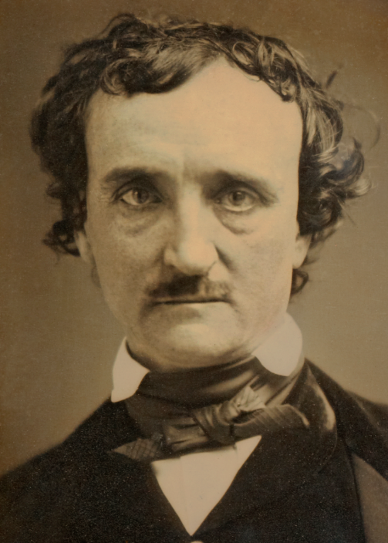
Edgar Allan Poe (1809–1849)
az első közismert amerikai író
az írásból akar megélni → anyagi gondok
halálának oka máig ismeretlen
„sötét romantika”, gótikus irodalom (misztika, irracionalitás, halálábrázolás)
sokoldalú munkásság: versek, novellák, szatírák, rémtörténetek, kísértethistóriák, bűnügyi történet, tudományos-fantasztikus regény

Slide 17
Poe: A holló
Milyen a vers hangulata? Milyen hangulatteremtő eszközök révén teremti meg a vers ezt az atmoszférát?
Melyek a vers epikai, lírai és drámai vonásai?
Hogyan értelmezhető a holló szerepe?
Melyek a beszélőt gyötrő kérdések? Milyen formában kap rájuk választ?

Slide 18
Poe: A holló
Poe szerint a műalkotás születése nem ihletett állapot, hanem tudatos megalkotottság eredménye → tökéletesre csiszolt vers
terjedelem megtervezése
szépség + szomorúság → elégikus, melankolikus hangvétel
alapszavak kiválasztása, refrén megalkotása (raven ~ never)
téma: egy fiatal, szép nő (Lenóra) halála
beszédhelyzet, szcenika: egy viharos téli éjszakán kedvesét sirató férfi
rejtélyes holló felbukkanása (~ halálmadár)
versforma, zeneiség
kulcsversszak (16.) megírása

Slide 19
titokzatos, borzongató hangulat
epikus történés + látomásos lírai mozzanatok → valóság és képzelet határán
különös „párbeszéd”: a beszélő kérdései – a holló „válasza”
vigaszt nyújt-e a felejtés?
találkozik-e kedvesével a túlvilágon?
a lírai én tudatában zajló dialógus → félelmek, felismerések kivetítése
zárlat: jelen állapot véglegessége, időtlenítése

Slide 20
